Slide 1
Правила за работа в компютърния кабинет

Slide 2





Влизане в кабинета

Slide 3




Работното място в кабинета

Slide 4
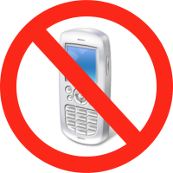





По време на час

Slide 5




Преди излизане от кабинета

Slide 6

Още...

